Slide 1

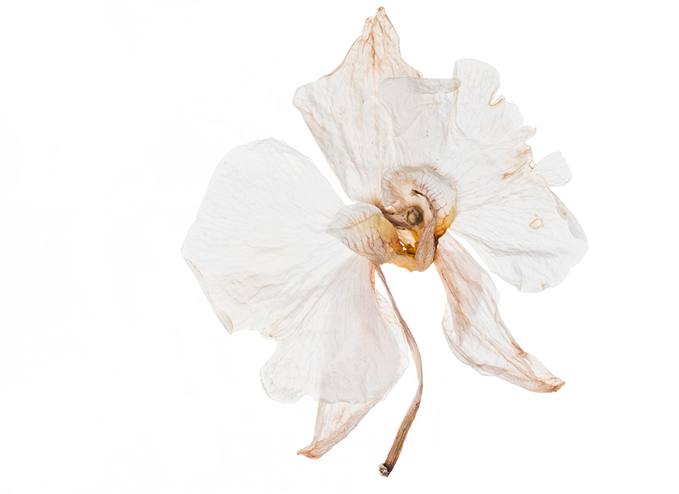
KHỞI ĐỘNG
Ở các lớp học dưới, em đã học những bài thơ bốn chữ nào?Hãy kể tên (hoặc đọc thuộc một đoạn) một số bài thơ mà em yêu thích.

Slide 2

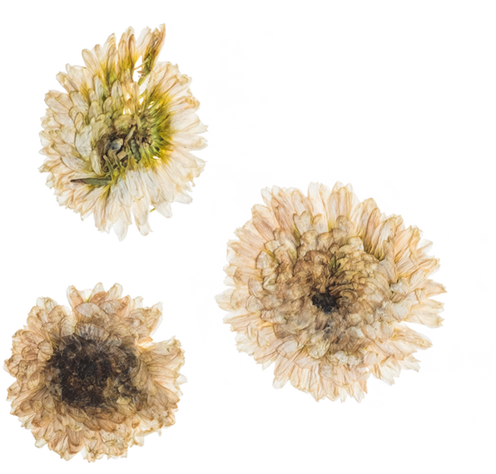

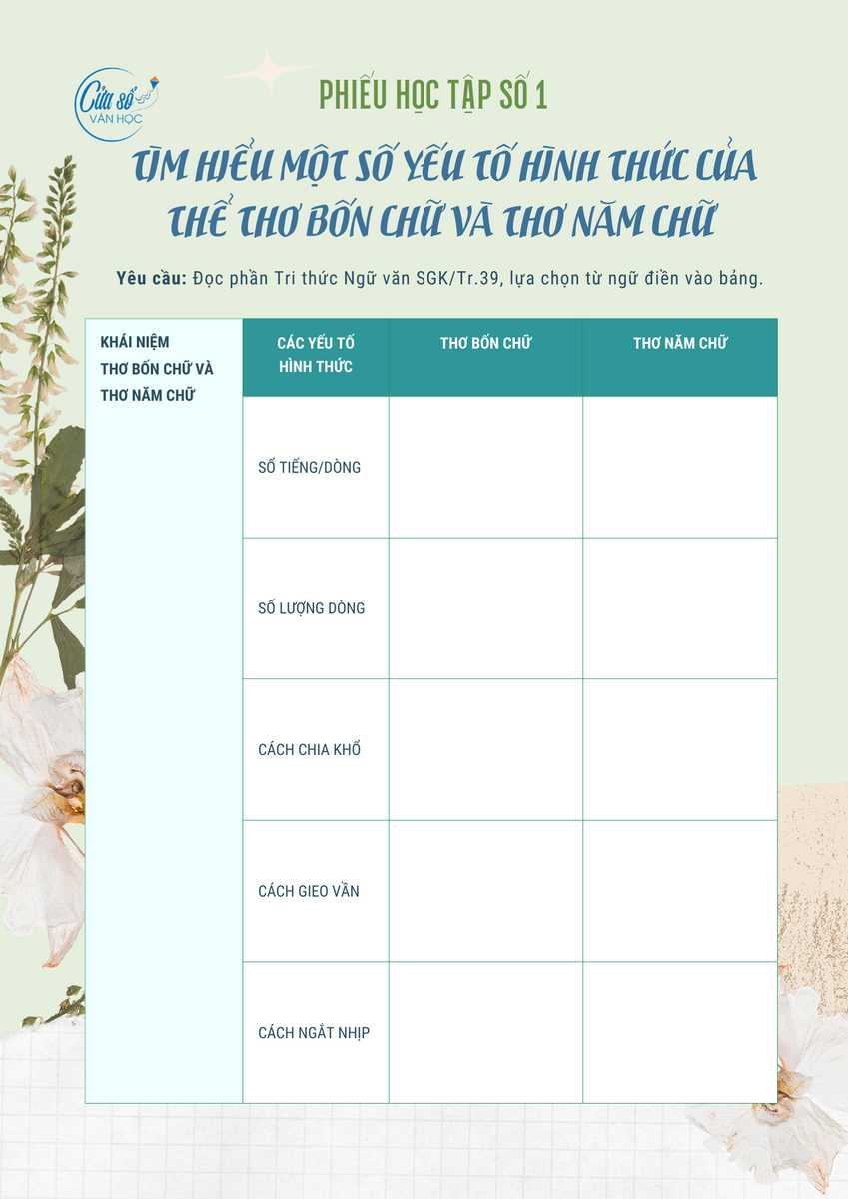

Đọc phần Tri thức Ngữ văn SGK/Tr.39 và hoàn thành phiếu học tập số 1
THINK: HS làm việc cá nhân trong thời gian 5 phút
PAIR: Trao đổi kết quả với bạn bên cạnh theo cặp trong 1 phút
SHARE: Chia sẻ kết quả với cả lớp

Slide 3
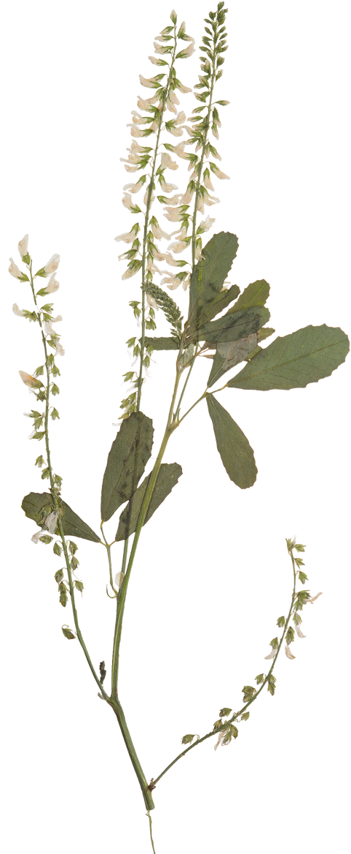
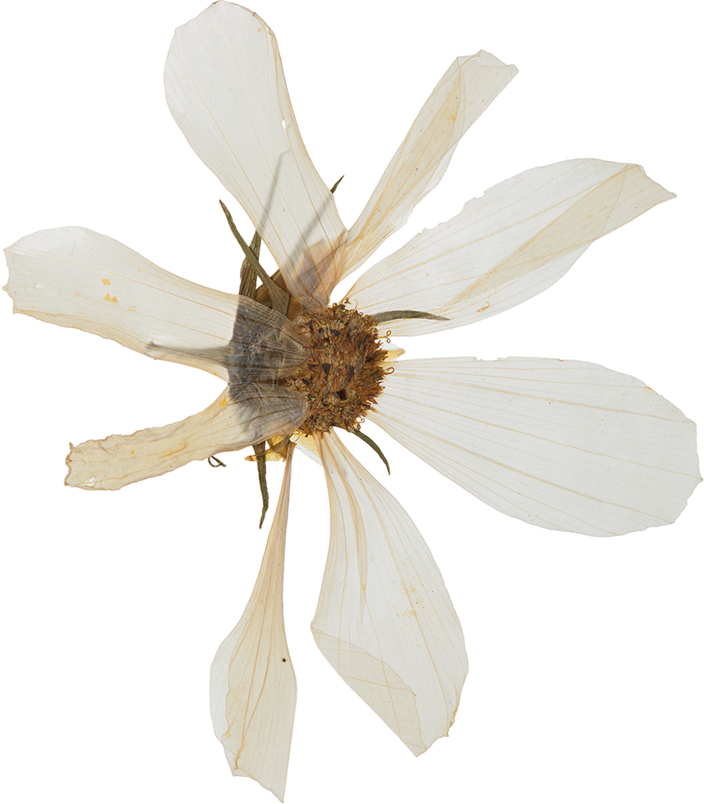
LỚP 7
KẾT NỐI TRI THỨC VỚI CUỘC SỐNG
1. Khái niệm thơ bốn chữ, năm chữ
Là những thể thơ được gọi tên theo số chữ (tiếng) trong mỗi dòng thơ.
2. Một số đặc điểm của thơ bốn chữ, năm chữ
a. Cách gieo vần
– Vần chân
– Vần liền
– Vẫn cách
– Vần hỗn hợp
b. Ngắt nhịp
– Thơ bốn chữ: 2/2
– Thơ năm chữ: 2/3 hoặc 3/2.
* Gần gũi với đồng dao, vè; thích hợp với việc kể chuyện; hình ảnh thơ dung dị, gần gũi.

Slide 4

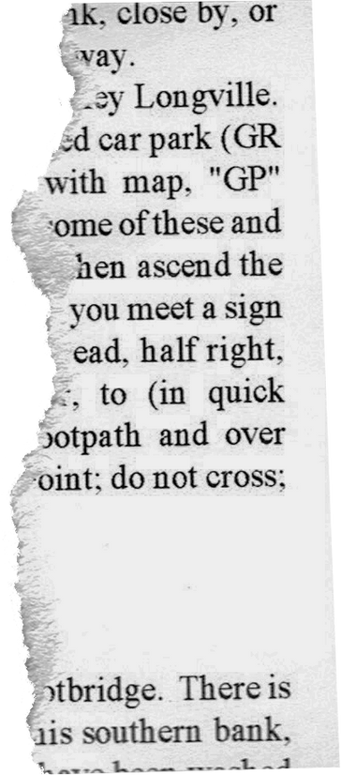

KĨ THUẬT KWL
Chia sẻ của em về anh bộ đội cụ Hồ
(theo bảng sau: cột L em sẽ chia sẻ sau bài học)
YÊU CẦU:
K | W | L
Em đã biết những gì về anh bộ đội Cụ Hồ? | Em muốn biết gì thêm về anh bộ đội Cụ Hồ | Em đã học được thêm điều gì từ bài học về anh bộ đội Cụ Hồ?

Slide 5


ĐỌC VĂN BẢN
HS đọc văn bản; thực hiện các nhiệm vụ trong khi đọc (theo dõi, dự đoán, chú thích, tưởng tượng)
Trong quá trình đọc, gặp các thẻ câu hỏi theo dõi, dự đoán, tưởng tượng dừng lại 1 phút để suy ngẫm
BẢNG KIỂM KĨ NĂNG ĐỌC DIỄN CẢM
TIÊU CHÍ | CÓ | KHÔNG
Đọc trôi chảy, không bỏ từ, thêm từ.
Đọc to, rõ bảo đảm trong không gian lớp học, cả lớp cùng nghe được.
Tốc độ đọc phù hợp.
Sử dụng giọng điệu khác nhau để thể hiện được cảm xúc của nhân vật trữ tình trong bài thơ.

Slide 6
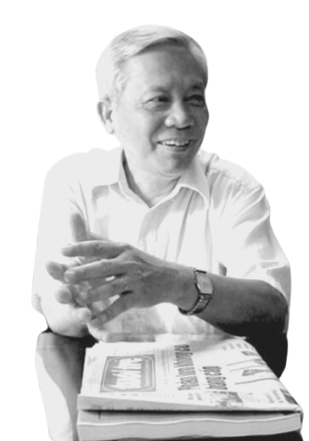

- Thơ Nguyễn Khoa Điềm thể hiện tình yêu quê hương, đất nước với nhiều suy tư sâu sắc.
- Một số tác phẩm tiêu biểu: Mặt đường khát vọng; Đất ngoại ô; Khúc hát ru những em bé lớn trên lưng mẹ…

Slide 7
a. Xuất xứ
- Viết năm 1994
- Trích Thơ Nguyễn Khoa Điềm, Tuyển tập 40 năm do tác giả chọn
b. Bố cục
- Phần 1 (Khổ 1): giới thiệu hình ảnh và xuất thân người lính
- Phần 2 (Khổ 2): thông báo về việc đất nước hòa bình nhưng người lính không về nữa
- Phần 3 (Các khổ còn lại): tái hiện lại những khoảnh khắc, khía cạnh trong tâm hồn người lính nơi chiến trận
c. Thể loại: thơ bốn chữ
d. Phương thức biểu đạt: biểu cảm, tự sự và miêu tả

Slide 8


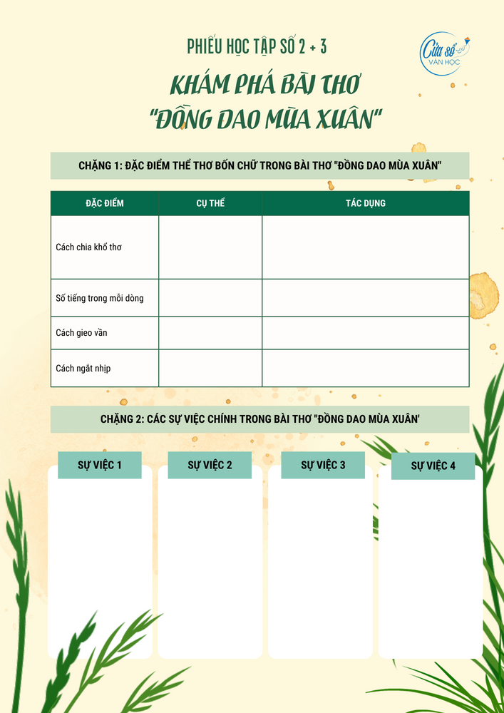
ĐẶC ĐIỂM | CỤ THỂ | TÁC DỤNG
Cách chia khổ thơ
Số tiếng trong mỗi dòng
Cách gieo vần
Cách ngắt nhịp

Slide 9
ĐẶC ĐIỂM | CỤ THỂ | TÁC DỤNG
Cách chia khổ thơ | 9 khổ (7 khổ có 4 dòng; 1 khổ có 2 dòng; 1 khổ có 3 dòng) | -> Khổ 1 (3 dòng): kể lại sự kiện người lính lên đường ra chiến trận -> tạo sự lửng lơ, gợi tâm trạng chờ đợi được đọc tiếp câu chuyện… -> Khổ 2 (2 dòng): kể lại sự hi sinh của người lính -> thể hiện niềm tiếc thương sâu sắc.
Số tiếng trong mỗi dòng | 4 tiếng | ngắn gọn, như một nét chạm khắc dứt khoát hình tượng người lính trẻ đã anh dũng hi sinh vì Tổ quốc.
Cách gieo vần | vần chân | tạo nhạc điệu cho bài thơ
Cách ngắt nhịp | chủ yếu là nhịp chẵn (2/2) kết hợp với 1/3 | tạo giọng điệu đồng dao tự nhiên, gần gũi. Sự thay đổi nhịp còn góp phần thể hiện tâm trạng, nỗi niềm của tác giả.

Slide 10







? Đọc bài thơ, ta như được nghe một câu chuyện về cuộc đời người lính. Em hãy tìm các sự việc chính được tác giả đề cập đến trong bài thơ và dùng lời của mình để kể lại.
Có một người lính trẻ, mê thả diều như vừa qua tuổi thiếu niên.
Anh đã anh dũng hi sinh trong một trận chiến ác liệt, nằm lại nơi núi rừng đại ngàn
Anh lên đường ra mặt trận theo tiếng gọi của Tổ quốc.
Hình ảnh hào hùng, bình dị của anh vẫn luôn còn mãi trong tâm trí nhân gian.

Slide 11

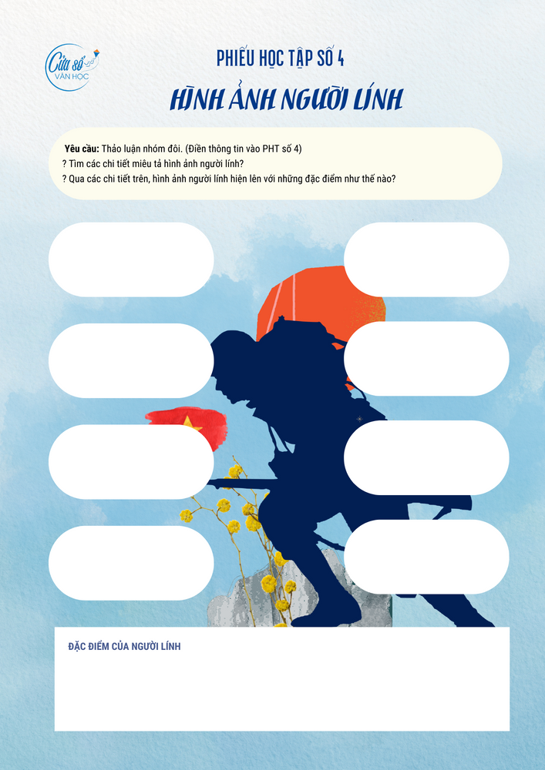
Yêu cầu: Thảo luận nhóm đôi. (Điền thông tin vào PHT số 4)
Tìm các chi tiết miêu tả hình ảnh người lính.
Qua các chi tiết trên, hình ảnh người lính hiện lên với những đặc điểm như thế nào?

Slide 12



Tấm áo màu xanh
Làn da sốt rét
Vai đầy núi non
Anh ngồi rực rỡ/Màu hoa đại ngàn
Ba lô con cóc
Cái cười hiền lành
Anh ngồi lặng lẽ/ Dưới cội mai vàng
Mắt như suối biếc
=> Miêu tả chân thực hình ảnh người lính kết hợp với BPTT so sánh, ẩn dụ, điệp ngữ
=> Người lính hiện lên với tuổi đời còn rất trẻ, vừa dũng cảm, kiên cường vừa giản dị, khiêm nhường, hiền hậu. Trên hết là long yêu nước, sẵn sàng hi sinh vì độc lập dân tộc.

Slide 13



? Tìm những câu thơ thể hiện tình cảm của đồng đội và nhân dân dành cho những người lính.
? Những câu thơ đã gợi cho em những cảm nhận như thế nào về tình cảm mà đồng đội và nhân dân dành cho những người lính đã hi sinh trong bài thơ?
? Nêu đề tài, chủ đề của bài thơ.

Slide 14
- Bạn bè mang theo
-> khẳng định hình ảnh người lính sẽ luôn được bạn bè lưu giữ, luôn còn mãi trên con đường chiến đấu và trong cuộc đời -> tiếp thêm sức mạnh, ý chí quyết tâm cho đồng đội.
- Dài bao thương nhớ/Mùa xuân nhân gian
-> thể hiện nỗi thương nhớ khôn nguôi những mùa xuân tươi đẹp của người lính.
-> nỗi nhớ thương của đất nước, nhân dân dành cho người lính
=> Bài thơ thể hiện nỗi niềm tiếc thương, tự hào, cảm phục và lòng biết ơn những người lính đã hi sinh tuổi xuân, hi sinh cuộc đời cho độc lập, tự do của dân tộc.

Slide 15


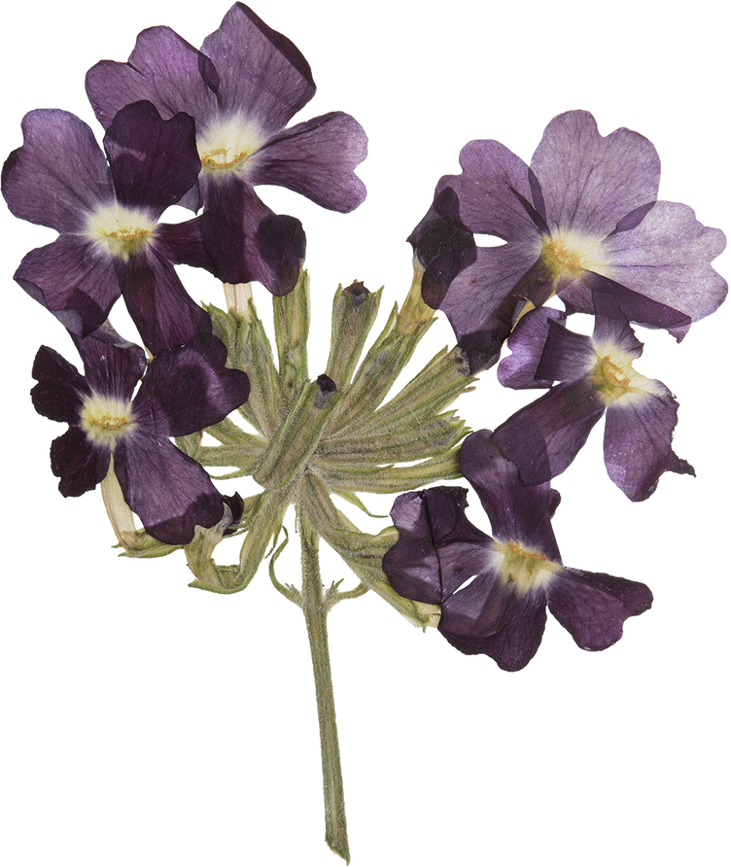


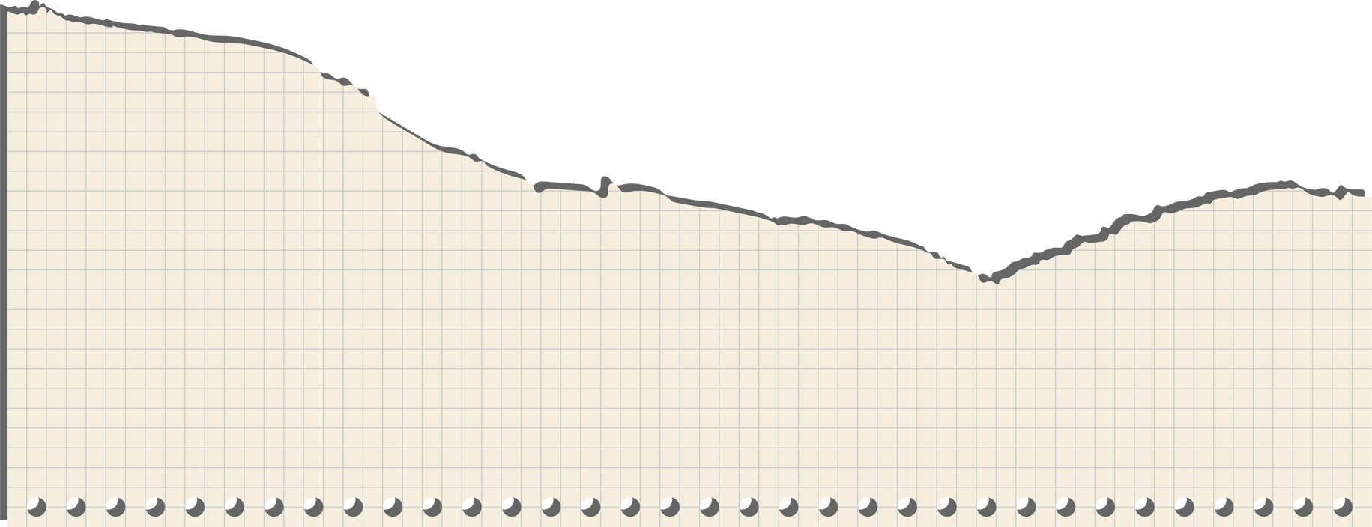
Chủ đề: Thể hiện niềm tự hào và lòng biết ơn những người lính đã hi sinh vì độc lập dân tộc.
Đề tài: Hình ảnh người lính
Việt Nam trong chiến tranh.

Slide 16
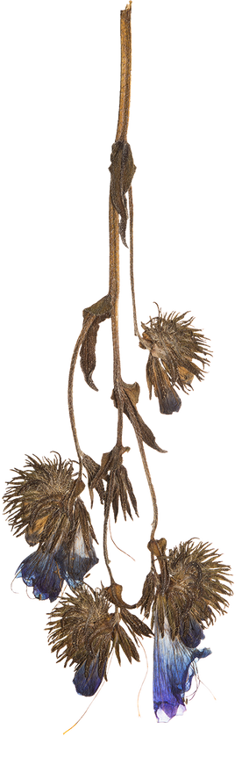
1. Nội dung
Bài thơ khắc họa hình ảnh đẹp đẽ của người lính đã tham gia chiến đấu, hi sinh tuổi xuân của mình cho đất nước, dân tộc.
2. Nghệ thuật
Nói giảm nói tránh, liệt kê, điệp ngữ.

Slide 17





Yêu cầu: Suy nghĩ, viết vào vở những suy nghĩ của bản thân sau khi đọc bài thơ.
- Cảm phục, biết ơn những người lính dũng cảm, kiên cường, hi sinh cuộc đời và tuổi xuân vì độc lập dân tộc.
- Sống có trách nhiệm, cố gắng học tập và rèn luyện…

